Slide 1

N-Generation
UNIVERSIDADE FEDERAL DO RIO GRANDE DO NORTE CENTRO DE TECNOLOGIA DEPARTAMENTO DE ENGENHARIA DE COMPUTAÇÃO E AUTOMAÇÃO
Algoritmo Genético para resolução das N-rainhas
Alunos:
Fernando Fernandes
Pedro de Castro

Slide 2
Motivação
O campo de aplicação é amplo para tal método (Controle de sistemas dinâmicos, Modelagem de estruturas neurais biológicas, minimização de funções, etc.)
Explorar conhecimentos em sala (e fora dela) para modelar um fenômeno natural das espécies terrestres, quanto ao seu comportamento, relações e mudanças ao longo das gerações.

Slide 3
Desenvolvimento
Linguagem JAVA (base) + Swing (interface) + JFreeChart (gráficos);
Ambiente Eclipse;

Slide 4
Resultados Obtidos
Variando Taxas de Crossover, Mutação e População nota-se que:
Aumento de indivíduos (população) melhora a convergência;
Aumento da mutação pode melhorar a convergência, mas piora a aptidão média;
Velocidade de Convergência mais alta quanto maior o Crossover;
A vezes que não converge, por maior que sejam as gerações.

Slide 5
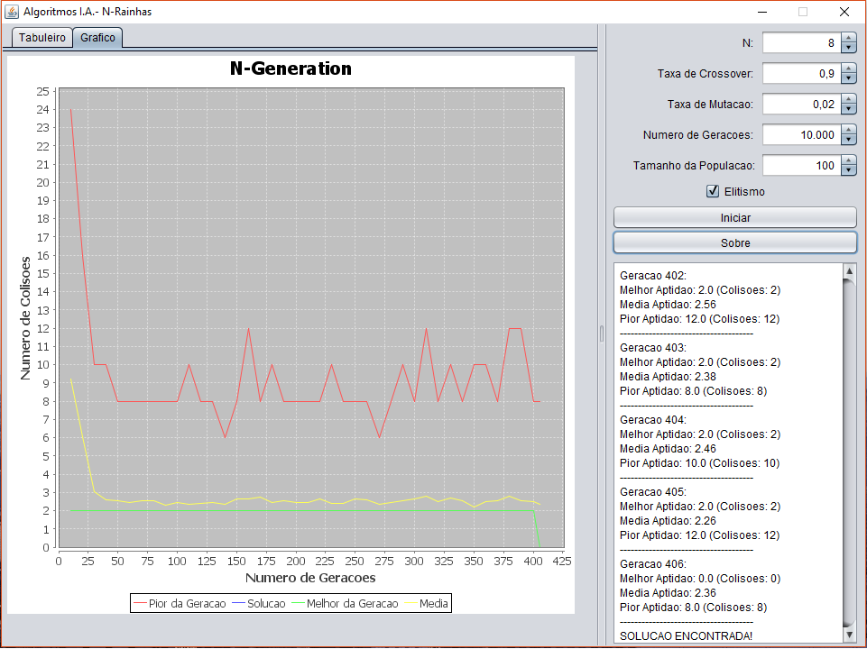
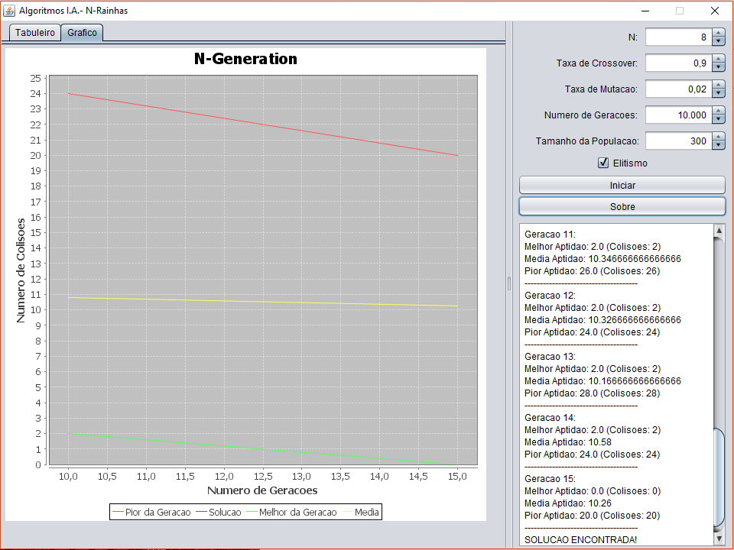
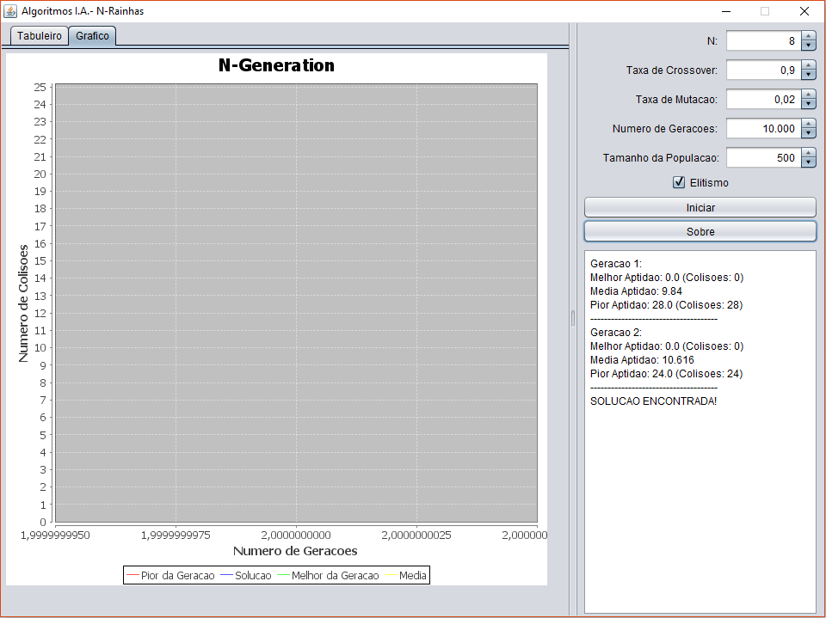
POPULAÇÃO

Slide 6
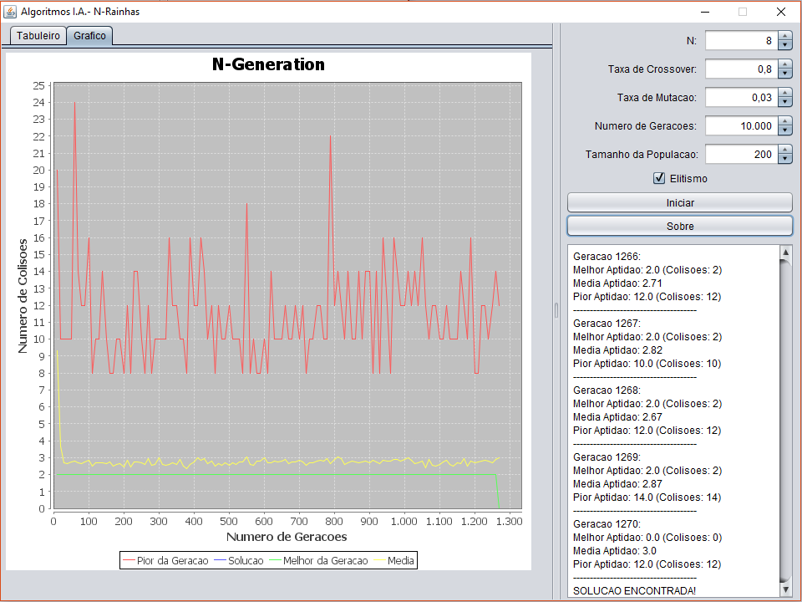
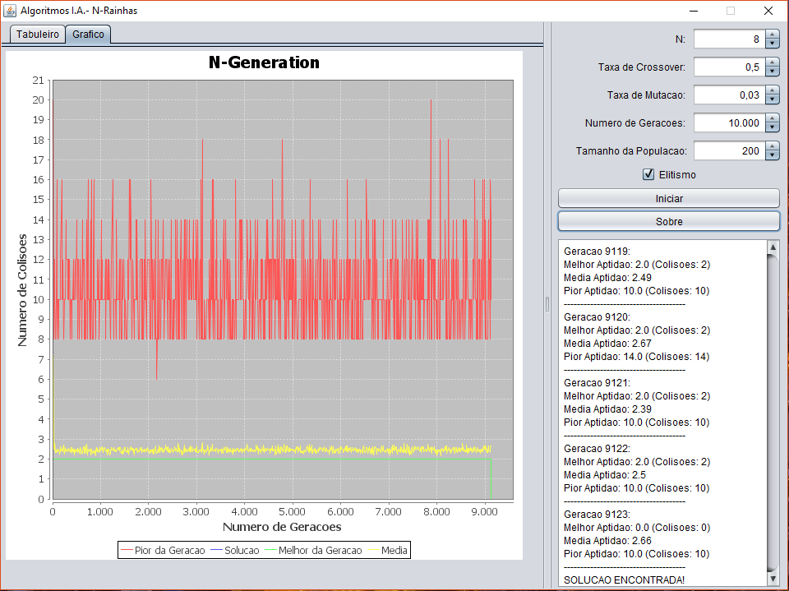
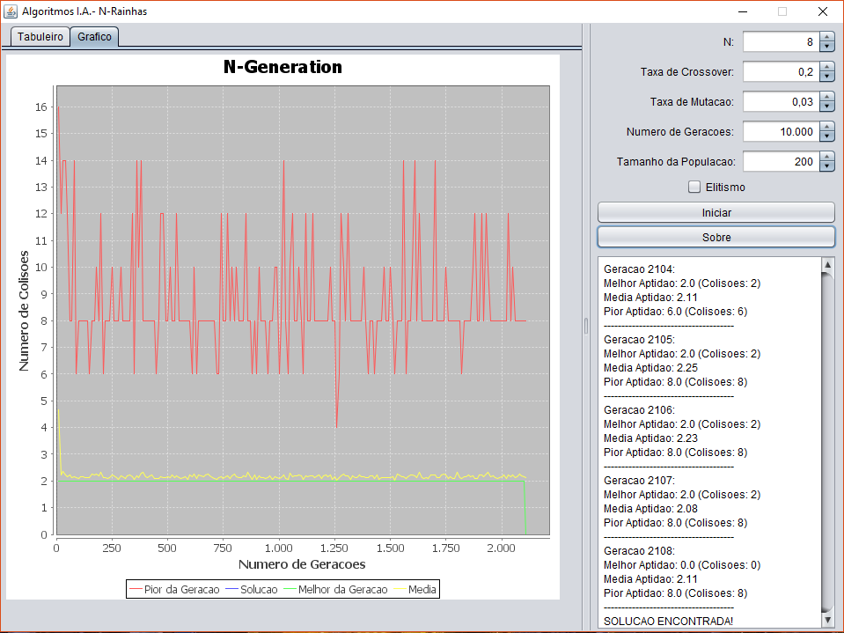
CROSSOVER

Slide 7
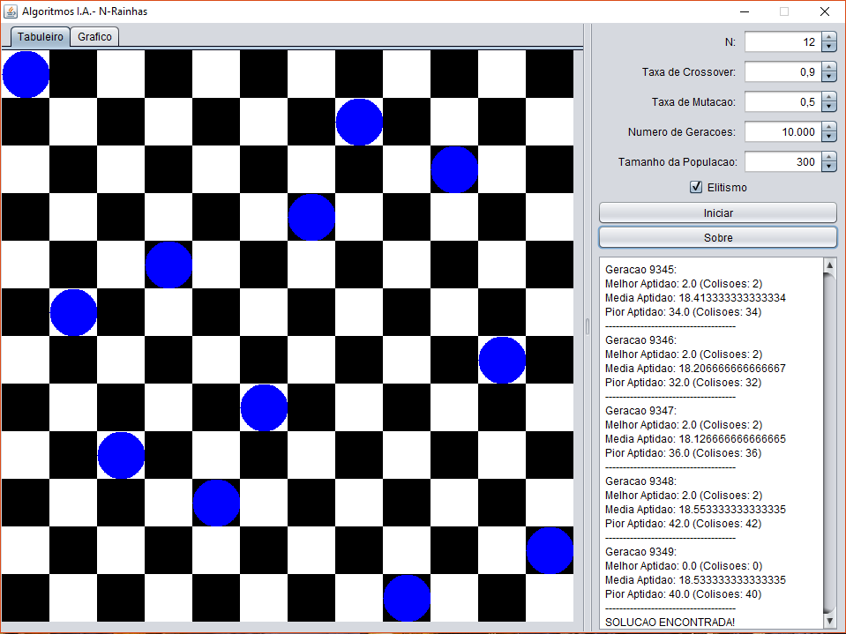
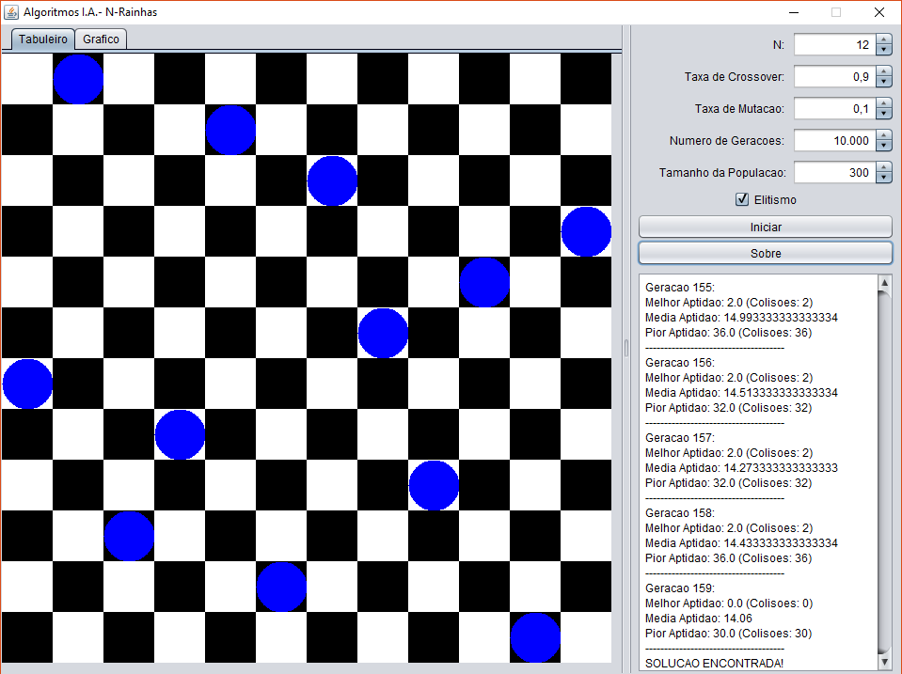
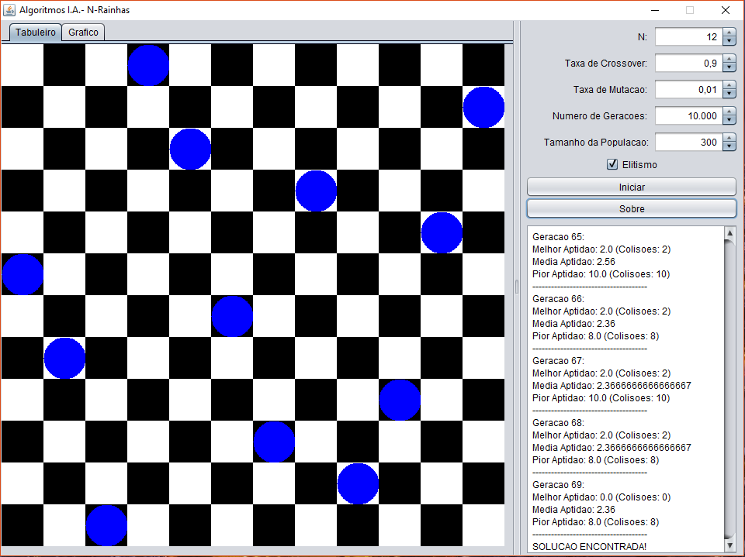
MUTAÇÃO

